Slide 1
组合数据类型-练习题
2018秋季
北京师范大学 信息科学与技术学院

Slide 2
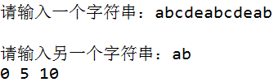
练习题（红色标注为作业题）
求输入字符串中英文字母的个数。
将一个字符串反序存放。如输入abcdefg,则输出为：gfedcba。
判断输入的字符串是否是回文，如“abcdcba”是回文。
将输入字符串中最长的单词输出。
将字符串s中下标为奇数的字符删除，字符串中剩余的字符形成新的字符串输出。
输入4个数字，要求输出4个数字字符，但每两个字符中间加一个空格。
输入一个字符串a和字符串b，查找b在a中的所有位置并输出显示。

Slide 3
练习题（红色标注为作业题）
将一个字符串中的每个空格替换成“**”。例如，当字符串为Knowledge is power，则经过替换之后的字符串为Knowledge**is**power。
找出输入字符串中第一个只出现一次的字符。例如，当从字符串中只读出前两个字符“go”时，第一个只出现一次的字符是“g”。当从该字符串中读出前六个字符“google”时，第一个只出现一次的字符是“l”。如果当前字符串没有存在出现一次的字符，返回#字符。

Slide 4
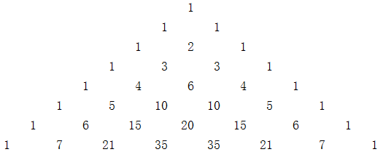
练习题（红色标注为作业题）
交换一个列表中最大值和最小值的位置，其他元素的位置不变。
列表中有一个数字出现的次数超过列表长度的一半，请找出这个数字。例如输入一个长度为9的数组{1,2,3,2,2,2,5,4,2}。由于数字2在数组中出现了5次，超过数组长度的一半，因此输出2。如果不存在则输出0。
将给定的一个二维数组（3×3）转置。
求出二维数组周边元素之和。
打印杨辉三角。

Slide 5
练习题（红色标注为作业题）
分别使用集合和字典的键对列表进行去重操作。
从字典 {'a':3, 'b':2, 'c':6} 中找出值最小的项。
输入n个数，返回字典{‘max’:最大值,’min’:最小值}
随机生成1～100之间的20个数，将所有大于60的值保存至字典的第一个key中，将等于小于60的值保存至第二个key中，即：{'k1':大于60,'k2':小于等于60}
有两个字典：d1 = {'a':1, 'b':2, 'c':3, 'd':4}，d2 = {'b':2, 'c':3, 'd':3, 'e':5}，找出这两个字典中的公共键的项，即得到结果 {'b':2, 'c':3}。
输入一个字符串,按字典打印出该字符串中字符的所有排列。例如输入字符串abc,则打印出由字符a,b,c所能排列出来的所有字符串abc,acb,bac,bca,cab和cba。要求：输入字符串长度不超过9(可能有字符重复,字符只包括大小写字母）。

Slide 6
The End

